Slide 1
الجمهوريـة الجزائـريـة الديمقراطيـة الشعبيـة
République Algérienne Démocratique et Populaire
وزارة التعليــم العالـي والبحـث العلمـي
Ministère de l’Enseignement Supérieur et de la Recherche Scientifique
Université de
AbdelhafidBoussouf Mila
جامعة عبد الحفيظ
بوالصوف ميلة
ميدان كهروميكانيك
السنة الاولى ماستر
معهد العلوم والتكنولوجيا
قـــســم العــــلـــوم و التـــقـــنيــات
Chapitre 1 : Généralités
Dr: HIMOUR Kamal

Slide 2
Les compétences visées
A la fin de ce cours l'étudiant apprendre:
La compétence de connaitre la normalisation
La compétence de connaitre l’appareillage utilisé dans les réseaux électriques industriels
La compétence de connaitre les abréviations utilisées dans les réseaux électriques industriels
La compétence de connaitre les symboles graphiques utilisées dans les réseaux électriques industriels

Slide 3
La normalisation
Définition de la normalisation:
Les normes sont l’ensemble des règles approuvées destinées à un usage répété qui visent à assurer la cohérence opérationnelle de l'industrie ou de l'entreprise.
Concernant la normalisation dans les réseaux électriques, les circuits et les installations électriques sont représentés généralement en utilisant un schéma électrique
Le schéma électrique est un moyen de représentation des circuits et des installations électriques, c’est donc un langage qui doit être compris par tous les électriciens.
Pour cette raison il faut respecter des règles de représentation. Elles sont classifiées dans des normes internationales

Slide 4
La normalisation
Rôle des normes
Elles fixent des caractéristiques précises pour définir les limites d'usage d'un produit, en tenant compte du public à qui il est destiné.
Elles définissent les essais afin de garantir un comportement non dangereux ni polluant pendant toute la durée de vie du produit y compris son recyclage.

Slide 5
La normalisation (suite)
Organismes internationaux de normalisation:
ISO: International Organization for Standarization;
IEC: International Electrotechnical Commission;
CEN: Comité Européenne de Normalisation;
AFNOR: Association Française de Normalisation;
BSI: British Standards Institution;
DIN: Deutshes Institut fur Normung.

Slide 6
La normalisation (suite)
Les organes de la normalisation en Algérie:
L’organisation et le fonctionnement de la normalisation algérienne sont régis par le décret exécutif n° 464 du 5 décembre 2005 qui définit les organes de normalisation suivants:
le conseil national de normalisation (CNnor);
l’Institut algérien de normalisation (IANOR);
les comités techniques nationaux (CTN);
les organismes à activités normatives (OAN)

Slide 7
Domaine des tensions
Nom | Abréviation | Valeur en courant continu | Valeur en courant alternatif
Haute tension B | HTB | >75Kv | >50Kv
Haute tension A | HTA | 1500V < HTA < 75Kv | 1000V < HTA < 50Kv
Basse tension B | BTB | 750V < BTB < 1500V | 500V < BTB < 1000V
Basse tension A | BTA | 120V < BTA < 750V | 50 V < BTA < 500V
Très Basse tension | TBT | <120V | <50V

Slide 8
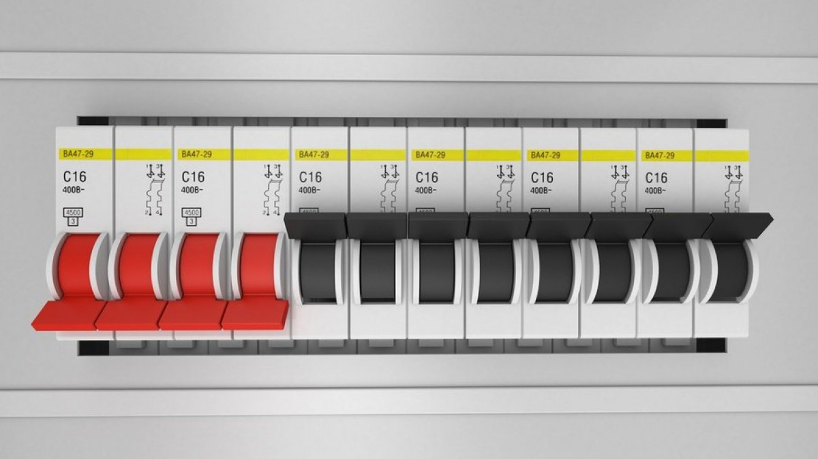
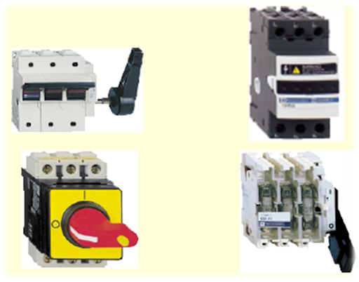
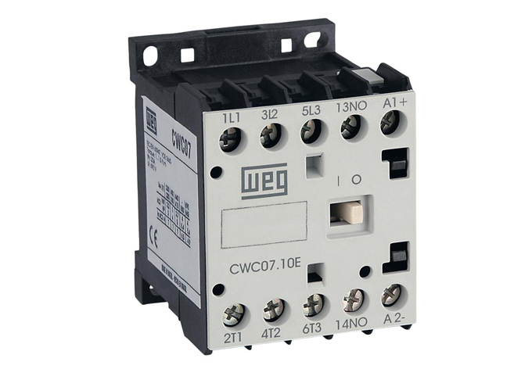
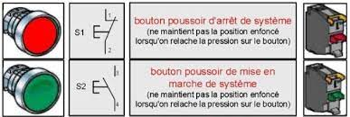
Appareillage
Définition
L’appareillage électrique est un élément qui permet d’obtenir la protection et l’exploitation sûre et ininterrompue d’un réseau électrique.
Fonction sectionnement
b) Fonction commande
c) Fonction protection

Slide 9
Les abréviations
ASI : alimentation sans interruption
IT : neutre isolé et masse à la terre
NF : normalement fermé
NO : normalement ouvert
PE : conducteur de protection
PEN : conducteur de protection et conducteur de neutre confondus
TN : neutre à la terre et masse au neutre
TNC : neutre à la terre, masse au neutre, conducteur de neutre et de protection confondus
TNS: neutre à la terre, masse au neutre, conducteur de neutre et de protection séparés
TT : neutre à la terre et masse à la terre

Slide 10
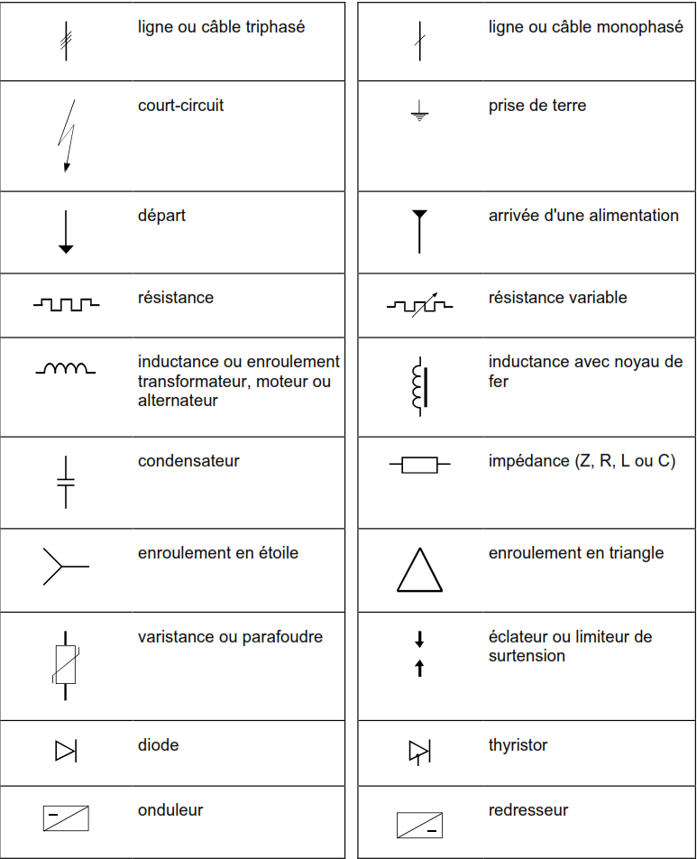
symboles graphiques des schémas

Slide 11
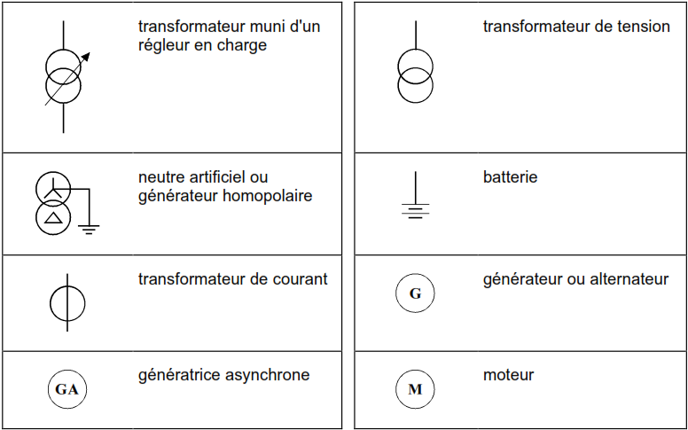
symboles graphiques des schémas (suite)

Slide 12
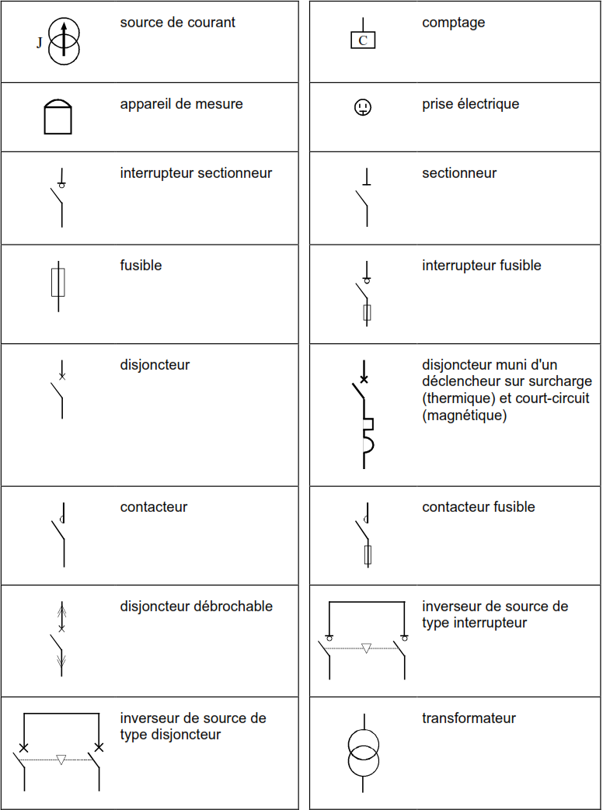
symboles graphiques des schémas (suite)

Slide 13
Merci pour votre Attention
Centre Universitaire Abdelhafid Boussouf Mila

